Slide 1
Programování a algoritmizace
Quick Sort

Slide 2
Obsah
Quick sort
Lomuto Partiton

Slide 3
Úvod
V následujících snímcích probereme algoritmus Quick Sort.
Na těchto příkladech si demonstrujeme práci s jednorozměrným polem s pevnou délkou [2] a cyklus for [3].

Slide 4
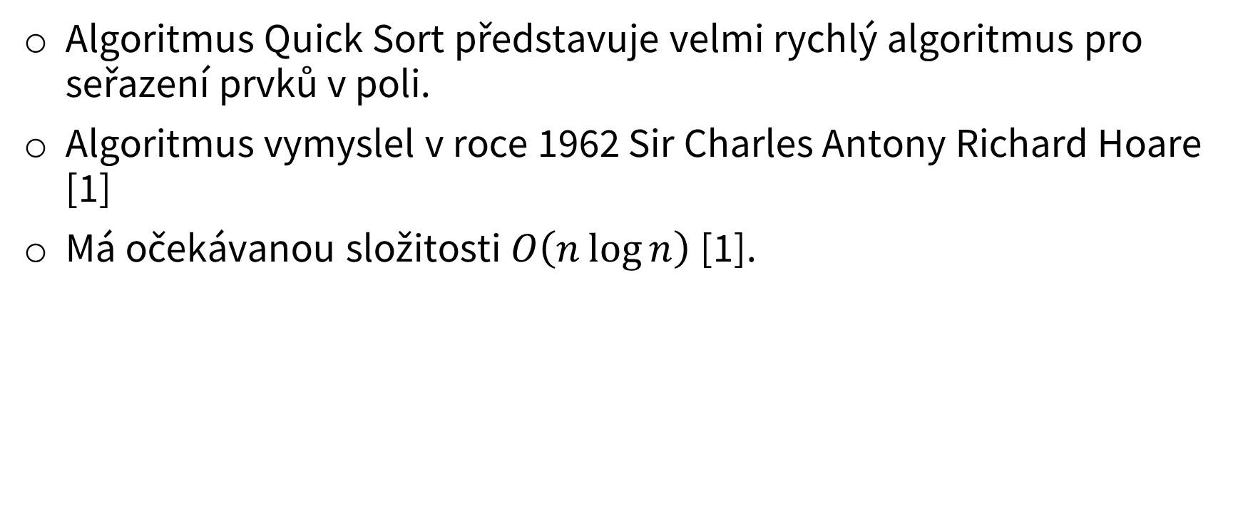
Quick Sort
Algoritmus Quick Sort představuje velmi rychlý algoritmus pro seřazení prvků v poli.
Algoritmus vymyslel v roce 1962 Sir Charles Antony Richard Hoare [1]
Má očekávanou složitosti $O\left(n\log{n}\right)$[1].

Slide 5
Quick Sort s Lomuto partitioning [5]
Nejprve zvolíme prvek v poli a označíme ho jako pivot.
Potom přeházíme prvky tak, aby na jedné straně byly prvky větší jak pivot a na druhé straně menší než pivot.
Předcházející postup potom zopakujeme pro obě rozdělené části.

Slide 6
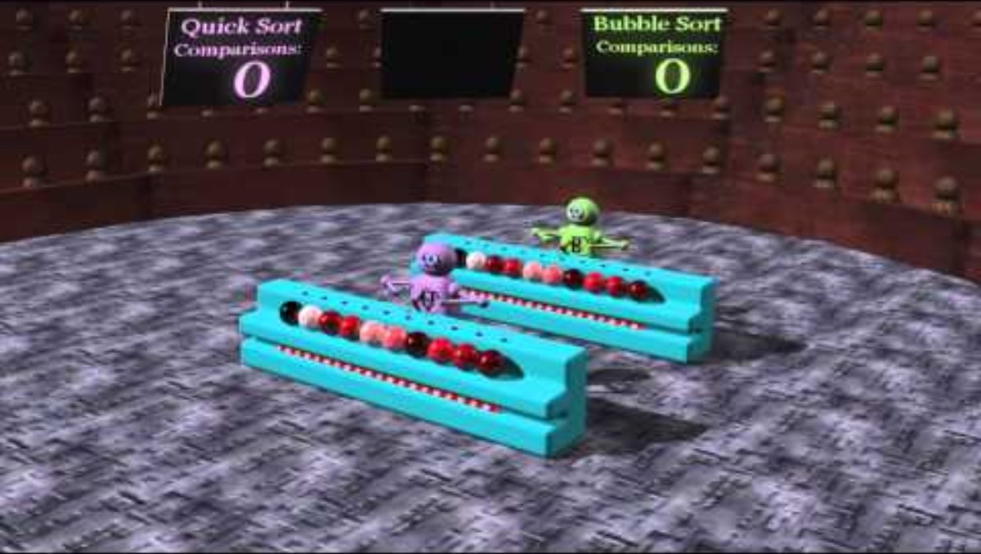
Animace Quick Sort [4]

Slide 7
Partition Lomuto [5]
static int PartitionLumuto(int[] array, int left, int right)
{
int pivot = array[right];
int boundary = left - 1;
for (int i = left + 1; i < right; i++)
{
if (array[i] <= pivot)
{
++boundary;
Swap(array, boundary, i);
}
}
++boundary;
Swap(array, boundary, right);
return boundary;
}

Slide 8
Quick Sort kód
static void QuickSort(int[] array, int left, int right)
{
if (left < right)
{
int pivotIndex = PartitionLomuto(array, left, right);
QuickSort(array, left, pivotIndex);
QuickSort(array, pivotIndex + 1, right);
}
}

Slide 9
Příklad
Algoritmus si alokuje paměť pro parametry, lokální proměnné a další hodnoty na zásobníku (Stack) a pro dynamicky alokované objekty alokuje paměť na haldě (Heap).
V příkladech je zjednodušeně demonstrováno využití paměti z hlediska zásobníku a haldy.
Práce se zásobníkem je ve skutečnosti složitější a v příkladech jsou zobrazeny pouze proměnné přímo související s algoritmem a jsou vynechány uložené hodnoty registrů nebo návratové hodnoty. Také pořadí předávaných argumentů a parametrů metody může být jiné.

Slide 10
Quick Sort – Lomuto Partition Scheme
Paměť RAM
int Partition(int[] array, int low, int high)
{
}
Zásobník
Halda
array | 2000
low | 0
high | 9
0 | 1
1 | 10
2 | 4
3 | 5
4 | 9
5 | 8
6 | 6
7 | 7
8 | 2
9 | 6
adresa 2000

Slide 11
Quick Sort – Lomuto Partition Scheme
Paměť RAM
int Partition(int[] array, int low, int high)
{
int pivot = array[high];
int i = (low - 1);
for (int j = low; j <= high - 1; j++)
{
}
}
Zásobník
i
Halda
array | 2000
low | 0
high | 9
pivot | 6
i | -1
j | 0
j
0 | 1
1 | 10
2 | 4
3 | 5
4 | 9
5 | 8
6 | 6
7 | 7
8 | 2
9 | 6

Slide 12
Quick Sort – Lomuto Partition Scheme
Paměť RAM
int Partition(int[] array, int low, int high)
{
int pivot = array[high];
int i = (low - 1);
for (int j = low; j <= high - 1; j++)
{
if (array[j] <= pivot)
{
i++;
Swap(array, i, j);
}
}
}
Zásobník
i
Halda
array | 2000
low | 0
high | 9
pivot | 6
i | -1
j | 0
j
0 | 1
1 | 10
2 | 4
3 | 5
4 | 9
5 | 8
6 | 6
7 | 7
8 | 2
9 | 6

Slide 13
Quick Sort – Lomuto Partition Scheme
Paměť RAM
int Partition(int[] array, int low, int high)
{
int pivot = array[high];
int i = (low - 1);
for (int j = low; j <= high - 1; j++)
{
if (array[j] <= pivot)
{
i++;
Swap(array, i, j);
}
}
}
Zásobník
Halda
array | 2000
low | 0
high | 9
pivot | 6
i | 0
j | 0
i,j
0 | 1
1 | 10
2 | 4
3 | 5
4 | 9
5 | 8
6 | 6
7 | 7
8 | 2
9 | 6

Slide 14
Quick Sort – Lomuto Partition Scheme
Paměť RAM
int Partition(int[] array, int low, int high)
{
int pivot = array[high];
int i = (low - 1);
for (int j = low; j <= high - 1; j++)
{
if (array[j] <= pivot)
{
i++;
Swap(array, i, j);
}
}
}
Zásobník
Halda
array | 2000
low | 0
high | 9
pivot | 6
i | 0
j | 0
i,j
0 | 1
1 | 10
2 | 4
3 | 5
4 | 9
5 | 8
6 | 6
7 | 7
8 | 2
9 | 6

Slide 15
Quick Sort – Lomuto Partition Scheme
Paměť RAM
int Partition(int[] array, int low, int high)
{
int pivot = array[high];
int i = (low - 1);
for (int j = low; j <= high - 1; j++)
{
if (array[j] <= pivot)
{
i++;
Swap(array, i, j);
}
}
}
Zásobník
Halda
array | 2000
low | 0
high | 9
pivot | 6
i | 0
j | 1
i
0 | 1
1 | 10
2 | 4
3 | 5
4 | 9
5 | 8
6 | 6
7 | 7
8 | 2
9 | 6
j

Slide 16
Quick Sort – Lomuto Partition Scheme
Paměť RAM
int Partition(int[] array, int low, int high)
{
int pivot = array[high];
int i = (low - 1);
for (int j = low; j <= high - 1; j++)
{
if (array[j] <= pivot)
{
i++;
Swap(array, i, j);
}
}
}
Zásobník
Halda
array | 2000
low | 0
high | 9
pivot | 6
i | 0
j | 2
i
0 | 1
1 | 10
2 | 4
3 | 5
4 | 9
5 | 8
6 | 6
7 | 7
8 | 2
9 | 6
j

Slide 17
Quick Sort – Lomuto Partition Scheme
Paměť RAM
int Partition(int[] array, int low, int high)
{
int pivot = array[high];
int i = (low - 1);
for (int j = low; j <= high - 1; j++)
{
if (array[j] <= pivot)
{
i++;
Swap(array, i, j);
}
}
}
Zásobník
Halda
array | 2000
low | 0
high | 9
pivot | 6
i | 1
j | 2
0 | 1
1 | 10
2 | 4
3 | 5
4 | 9
5 | 8
6 | 6
7 | 7
8 | 2
9 | 6
i
j

Slide 18
Quick Sort – Lomuto Partition Scheme
Paměť RAM
int Partition(int[] array, int low, int high)
{
int pivot = array[high];
int i = (low - 1);
for (int j = low; j <= high - 1; j++)
{
if (array[j] <= pivot)
{
i++;
Swap(array, i, j);
}
}
}
Zásobník
Halda
array | 2000
low | 0
high | 9
pivot | 6
i | 1
j | 2
0 | 1
1 | 4
2 | 10
3 | 5
4 | 9
5 | 8
6 | 6
7 | 7
8 | 2
9 | 6
i
j

Slide 19
Quick Sort – Lomuto Partition Scheme
Paměť RAM
int Partition(int[] array, int low, int high)
{
int pivot = array[high];
int i = (low - 1);
for (int j = low; j <= high - 1; j++)
{
if (array[j] <= pivot)
{
i++;
Swap(array, i, j);
}
}
}
Zásobník
Halda
array | 2000
low | 0
high | 9
pivot | 6
i | 1
j | 3
0 | 1
1 | 4
2 | 10
3 | 5
4 | 9
5 | 8
6 | 6
7 | 7
8 | 2
9 | 6
i
j

Slide 20
Quick Sort – Lomuto Partition Scheme
Paměť RAM
int Partition(int[] array, int low, int high)
{
int pivot = array[high];
int i = (low - 1);
for (int j = low; j <= high - 1; j++)
{
if (array[j] <= pivot)
{
i++;
Swap(array, i, j);
}
}
}
Zásobník
Halda
array | 2000
low | 0
high | 9
pivot | 6
i | 2
j | 3
0 | 1
1 | 4
2 | 10
3 | 5
4 | 9
5 | 8
6 | 6
7 | 7
8 | 2
9 | 6
i
j

Slide 21
Quick Sort – Lomuto Partition Scheme
Paměť RAM
int Partition(int[] array, int low, int high)
{
int pivot = array[high];
int i = (low - 1);
for (int j = low; j <= high - 1; j++)
{
if (array[j] <= pivot)
{
i++;
Swap(array, i, j);
}
}
}
Zásobník
Halda
array | 2000
low | 0
high | 9
pivot | 6
i | 2
j | 3
0 | 1
1 | 4
2 | 5
3 | 10
4 | 9
5 | 8
6 | 6
7 | 7
8 | 2
9 | 6
i
j

Slide 22
Quick Sort – Lomuto Partition Scheme
Paměť RAM
int Partition(int[] array, int low, int high)
{
int pivot = array[high];
int i = (low - 1);
for (int j = low; j <= high - 1; j++)
{
if (array[j] <= pivot)
{
i++;
Swap(array, i, j);
}
}
}
Zásobník
Halda
array | 2000
low | 0
high | 9
pivot | 6
i | 2
j | 4
0 | 1
1 | 4
2 | 5
3 | 10
4 | 9
5 | 8
6 | 6
7 | 7
8 | 2
9 | 6
i
j

Slide 23
Quick Sort – Lomuto Partition Scheme
Paměť RAM
int Partition(int[] array, int low, int high)
{
int pivot = array[high];
int i = (low - 1);
for (int j = low; j <= high - 1; j++)
{
if (array[j] <= pivot)
{
i++;
Swap(array, i, j);
}
}
}
Zásobník
Halda
array | 2000
low | 0
high | 9
pivot | 6
i | 2
j | 5
0 | 1
1 | 4
2 | 5
3 | 10
4 | 9
5 | 8
6 | 6
7 | 7
8 | 2
9 | 6
i
j

Slide 24
Quick Sort – Lomuto Partition Scheme
Paměť RAM
int Partition(int[] array, int low, int high)
{
int pivot = array[high];
int i = (low - 1);
for (int j = low; j <= high - 1; j++)
{
if (array[j] <= pivot)
{
i++;
Swap(array, i, j);
}
}
}
Zásobník
Halda
array | 2000
low | 0
high | 9
pivot | 6
i | 2
j | 6
0 | 1
1 | 4
2 | 5
3 | 10
4 | 9
5 | 8
6 | 6
7 | 7
8 | 2
9 | 6
i
j

Slide 25
Quick Sort – Lomuto Partition Scheme
Paměť RAM
int Partition(int[] array, int low, int high)
{
int pivot = array[high];
int i = (low - 1);
for (int j = low; j <= high - 1; j++)
{
if (array[j] <= pivot)
{
i++;
Swap(array, i, j);
}
}
}
Zásobník
Halda
array | 2000
low | 0
high | 9
pivot | 6
i | 3
j | 6
0 | 1
1 | 4
2 | 5
3 | 10
4 | 9
5 | 8
6 | 6
7 | 7
8 | 2
9 | 6
i
j

Slide 26
Quick Sort – Lomuto Partition Scheme
Paměť RAM
int Partition(int[] array, int low, int high)
{
int pivot = array[high];
int i = (low - 1);
for (int j = low; j <= high - 1; j++)
{
if (array[j] <= pivot)
{
i++;
Swap(array, i, j);
}
}
}
Zásobník
Halda
array | 2000
low | 0
high | 9
pivot | 6
i | 3
j | 6
0 | 1
1 | 4
2 | 5
3 | 6
4 | 9
5 | 8
6 | 10
7 | 7
8 | 2
9 | 6
i
j

Slide 27
Quick Sort – Lomuto Partition Scheme
Paměť RAM
int Partition(int[] array, int low, int high)
{
int pivot = array[high];
int i = (low - 1);
for (int j = low; j <= high - 1; j++)
{
if (array[j] <= pivot)
{
i++;
Swap(array, i, j);
}
}
}
Zásobník
Halda
array | 2000
low | 0
high | 9
pivot | 6
i | 3
j | 7
0 | 1
1 | 4
2 | 5
3 | 6
4 | 9
5 | 8
6 | 10
7 | 7
8 | 2
9 | 6
i
j

Slide 28
Quick Sort – Lomuto Partition Scheme
Paměť RAM
int Partition(int[] array, int low, int high)
{
int pivot = array[high];
int i = (low - 1);
for (int j = low; j <= high - 1; j++)
{
if (array[j] <= pivot)
{
i++;
Swap(array, i, j);
}
}
}
Zásobník
Halda
array | 2000
low | 0
high | 9
pivot | 6
i | 3
j | 8
0 | 1
1 | 4
2 | 5
3 | 6
4 | 9
5 | 8
6 | 10
7 | 7
8 | 2
9 | 6
i
j

Slide 29
Quick Sort – Lomuto Partition Scheme
Paměť RAM
int Partition(int[] array, int low, int high)
{
int pivot = array[high];
int i = (low - 1);
for (int j = low; j <= high - 1; j++)
{
if (array[j] <= pivot)
{
i++;
Swap(array, i, j);
}
}
}
Zásobník
Halda
array | 2000
low | 0
high | 9
pivot | 6
i | 4
j | 8
0 | 1
1 | 4
2 | 5
3 | 6
4 | 9
5 | 8
6 | 10
7 | 7
8 | 2
9 | 6
i
j

Slide 30
Quick Sort – Lomuto Partition Scheme
Paměť RAM
int Partition(int[] array, int low, int high)
{
int pivot = array[high];
int i = (low - 1);
for (int j = low; j <= high - 1; j++)
{
if (array[j] <= pivot)
{
i++;
Swap(array, i, j);
}
}
}
Zásobník
Halda
array | 2000
low | 0
high | 9
pivot | 6
i | 4
j | 8
0 | 1
1 | 4
2 | 5
3 | 6
4 | 2
5 | 8
6 | 10
7 | 7
8 | 9
9 | 6
i
j

Slide 31
Quick Sort – Lomuto Partition Scheme
Paměť RAM
int Partition(int[] array, int low, int high)
{
int pivot = array[high];
int i = (low - 1);
for (int j = low; j <= high - 1; j++)
{
if (array[j] <= pivot)
{
i++;
Swap(array, i, j);
}
}
}
Zásobník
Halda
array | 2000
low | 0
high | 9
pivot | 6
i | 4
j | 8
0 | 1
1 | 4
2 | 5
3 | 6
4 | 2
5 | 8
6 | 10
7 | 7
8 | 9
9 | 6
i
j

Slide 32
Quick Sort – Lomuto Partition Scheme
Paměť RAM
int Partition(int[] array, int low, int high)
{
int pivot = array[high];
int i = (low - 1);
for (int j = low; j <= high - 1; j++)
{
if (array[j] <= pivot)
{
i++;
Swap(array, i, j);
}
}
Swap(array, i + 1, high);
return (i + 1);
}
Zásobník
Halda
array | 2000
low | 0
high | 9
pivot | 6
i | 4
j | 8
0 | 1
1 | 4
2 | 5
3 | 6
4 | 2
5 | 8
6 | 10
7 | 7
8 | 9
9 | 6

Slide 33
Quick Sort – Lomuto Partition Scheme
Paměť RAM
int Partition(int[] array, int low, int high)
{
int pivot = array[high];
int i = (low - 1);
for (int j = low; j <= high - 1; j++)
{
if (array[j] <= pivot)
{
i++;
Swap(array, i, j);
}
}
Swap(array, i + 1, high);
return (i + 1);
}
Zásobník
Halda
array | 2000
low | 0
high | 9
pivot | 6
i | 4
j | 8
0 | 1
1 | 4
2 | 5
3 | 6
4 | 2
5 | 6
6 | 10
7 | 7
8 | 9
9 | 8
i + 1
high

Slide 34
Quick Sort – Lomuto Partition Scheme
Paměť RAM
int Partition(int[] array, int low, int high)
{
int pivot = array[high];
int i = (low - 1);
for (int j = low; j <= high - 1; j++)
{
if (array[j] <= pivot)
{
i++;
Swap(array, i, j);
}
}
Swap(array, i + 1, high);
return (i + 1);
}
Zásobník
Halda
array | 2000
low | 0
high | 9
pivot | 6
i | 4
j | 8
0 | 1
1 | 4
2 | 5
3 | 6
4 | 2
5 | 6
6 | 10
7 | 7
8 | 9
9 | 8
i + 1

Slide 35
Použité zdroje
[1] Insertion sort. Algoritmus [online]. Copyright © 2016 [cit. 16.9.2024]. Dostupné z: https://algoritmy.net/article/10/Quicksort
[2] Single-Dimensional Arrays - C# Programming Guide | Microsoft Docs. [online]. Copyright © Microsoft 2021 [cit. 02.02.2021]. Dostupné z: https://docs.microsoft.com/en-us/dotnet/csharp/programming-guide/arrays/single-dimensional-arrays
[3] for statement - C# reference | Microsoft Docs. [online]. Copyright © Microsoft 2021 [cit. 26.02.2021]. Dostupné z: https://docs.microsoft.com/en-us/dotnet/csharp/language-reference/keywords/for
[4] Insertion Sort vs Bubble Sort + Some analysis - YouTube. YouTube [online]. Copyright © 2024 Google LLC [cit. 16.09.2024]. Dostupné z: https://www.youtube.com/watch?v=aXXWXz5rF64
[5] CORMEN, Thomas H.; LEISERSON, Charles Eric; RIVEST, Ronald L. a STEIN, Clifford. Introduction to algorithms. Fourth edition. Cambridge: The MIT Press, [2022]. ISBN 978-0-262-04630-5.

Slide 36



Programování a algoritmizace
Děkuji za pozornost
Strategický projekt UTB ve Zlíně, reg. č. CZ.02.2.69/0.0/0.0/16_015/0002204

